Slide 1


PROCURA della REPUBBLICA
presso il TRIBUNALE di BRINDISI
P.P. 4006/19 R.G.N.R. mod. 21
«IGNI FERROQUE»
Fasano dal dicembre 2019/marzo 2020
Procura della Repubblica presso il Tribunale di Brindisi

Slide 2

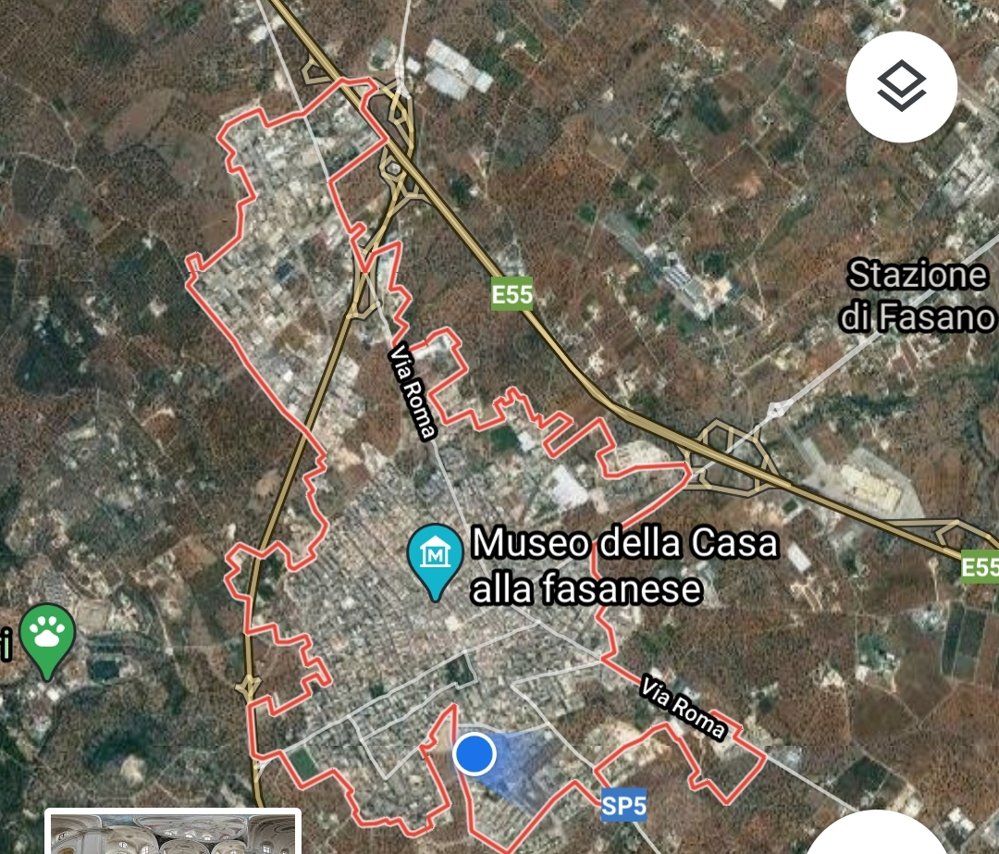
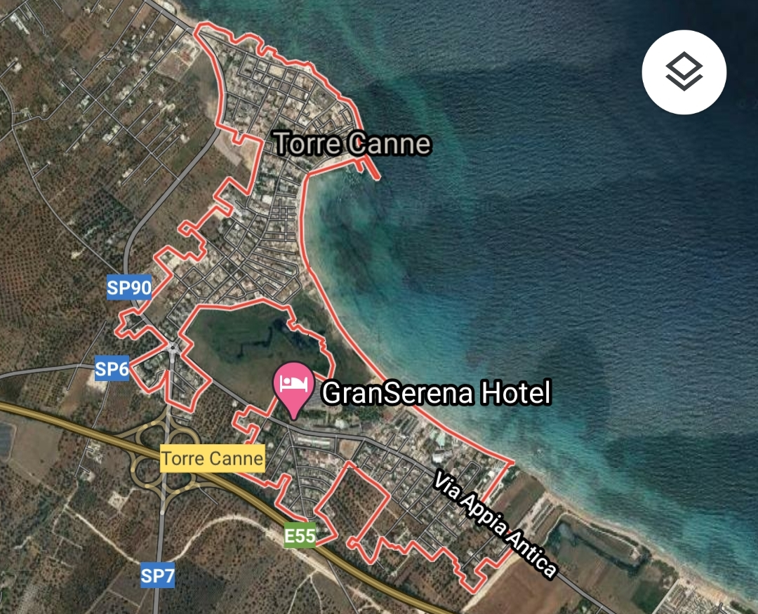
PROCURA della REPUBBLICA
presso il TRIBUNALE di BRINDISI
FASANO
TORRE CANNE

Slide 3
PROCURA della REPUBBLICA
presso il TRIBUNALE di BRINDISI
GLI INCENDI IN DANNO DELL’IMPRENDITORE
15.08.2019 ha denunciato l’incendio della porta di ingresso asservita al proprio pub;
20.08.2019 ha denunciato l’incendio del vano di ingresso/sala del locale indicato al precedente sottopunto che ha riportato danni ingenti;
30.08.2019 ha denunciato l’incendio doloso dell’autovettura a lui in uso;
07.12.2019 ha denunciato un ulteriore incendio alla propria attività, concretizzatosi dando alle fiamme una autovettura provento di furto nei pressi dell’ingresso principale del pub.

Slide 4
PROCURA della REPUBBLICA
presso il TRIBUNALE di BRINDISI
LE INDAGINI
Attività tecniche (intercettazioni telefoniche e ambientali);
Analisi videosorveglianza;
Analisi tabulati di traffico telefonico;
Servizi di osservazione e pedinamento;
Escussione persone informate sui fatti.

Slide 5
PROCURA della REPUBBLICA
presso il TRIBUNALE di BRINDISI
«…UNA INTERA COLLETTIVITÀ GIUSTAMENTE ATTERRITA…»

Slide 6
PROCURA della REPUBBLICA
presso il TRIBUNALE di BRINDISI
Reati contestati:
Reati contestati:
Reati contestati:
Detenzione e traffico illecito di sostanze stupefacenti o psicotrope, continuato e in concorso con più di 5 persone e con il coinvolgimento di un soggetto minore degli anni 18 (Artt. 81, 110, e 112 C.P, 73 D.P.R. 309/90.);
Tentata estorsione continuata (Artt. 56, 81 e 629 C.P.);
Detenzione e porto illegale in pubblico di una pistola ed un fucile,
Detenzione e traffico illecito di sostanze stupefacenti o psicotrope, Detenzione e traffico illecito di sostanze stupefacenti o psicotrope, Detenzione e traffico illecito di sostanze stupefacenti o psicotrope, continuato e in concorso con più di 5 persone e con il coinvolgimento di un soggetto minore degli anni 18 (Artt. 81, 110, e 112 C.P, 73 D.P.R. 309/90.);
Tentata estorsione continuata (Artt. 56, 81 e 629 C.P.);
Detenzione e porto illegale in pubblico di una pistola ed un fucile, efficienti e funzionanti, di cui faceva uso (Artt. 2, 4 e 7 della Legge 895/1967);
In concorso, con la crudeltà e senza necessità, aver cagionato la morte di un cane (Artt. 110-544 bis C.P);
Compiuto un atto contrario ai doveri di ufficio, riceveva per sé la somma di euro 100,00 (artt. 319 e 321 C.P.;
continuato e in concorso con più di 5 persone e con il coinvolgimento di un soggetto minore degli anni 18 (Artt. 81, 110, e 112 C.P, 73 D.P.R. 309/90.);
Tentata estorsione continuata (Artt. 56, 81 e 629 C.P.);
Detenzione e porto illegale in pubblico di una pistola ed un fucile, efficienti e funzionanti, di cui faceva uso (Artt. 2, 4 e 7 della Legge 895/1967);
In concorso, con la crudeltà e senza necessità, aver cagionato la morte di un cane (Artt. 110-544 bis C.P);
Compiuto un atto contrario ai doveri di ufficio, riceveva per sé la somma di euro 100,00 (artt. 319 e 321 C.P.;
continuato e in concorso con più di 5 persone e con il coinvolgimento di un soggetto minore degli anni 18 (Artt. 81, 110, e 112 C.P, 73 D.P.R. 309/90.);
Tentata estorsione continuata (Artt. 56, 81 e 629 C.P.);
Detenzione e porto illegale in pubblico di una pistola ed un fucile, efficienti e funzionanti, di cui faceva uso (Artt. 2, 4 e 7 della Legge 895/1967);
In concorso, con la crudeltà e senza necessità, aver cagionato la morte di un cane (Artt. 110-544 bis C.P);
Compiuto un atto contrario ai doveri di ufficio, riceveva per sé la somma di euro 100,00 (artt. 319 e 321 C.P.;
REATI CONTESTATI
Artt. 110, 423 c. 1 c.p. “incendio in concorso” ;
Artt. 110, 629 c. 1 e 2 c.p. “estorsione aggravata in concorso”;
Artt. 110, 648 c.p. “ricettazione in concorso” di due autovetture provento di furto;
Artt. 110 624-625 c.p. “furto aggravato in concorso” di una autovettura poi restituita col c.d. «cavallo di ritorno»
Artt. 81, 110 c.p. 73 DPR 309/90 “detenzione ai fini di spaccio di sostanza stupefacente continuata e in concorso”

Slide 7
PROCURA della REPUBBLICA
presso il TRIBUNALE di BRINDISI
Reati contestati:
Reati contestati:
Reati contestati:
Detenzione e traffico illecito di sostanze stupefacenti o psicotrope, continuato e in concorso con più di 5 persone e con il coinvolgimento di un soggetto minore degli anni 18 (Artt. 81, 110, e 112 C.P, 73 D.P.R. 309/90.);
Tentata estorsione continuata (Artt. 56, 81 e 629 C.P.);
Detenzione e porto illegale in pubblico di una pistola ed un fucile,
Detenzione e traffico illecito di sostanze stupefacenti o psicotrope, Detenzione e traffico illecito di sostanze stupefacenti o psicotrope, Detenzione e traffico illecito di sostanze stupefacenti o psicotrope, continuato e in concorso con più di 5 persone e con il coinvolgimento di un soggetto minore degli anni 18 (Artt. 81, 110, e 112 C.P, 73 D.P.R. 309/90.);
Tentata estorsione continuata (Artt. 56, 81 e 629 C.P.);
Detenzione e porto illegale in pubblico di una pistola ed un fucile, efficienti e funzionanti, di cui faceva uso (Artt. 2, 4 e 7 della Legge 895/1967);
In concorso, con la crudeltà e senza necessità, aver cagionato la morte di un cane (Artt. 110-544 bis C.P);
Compiuto un atto contrario ai doveri di ufficio, riceveva per sé la somma di euro 100,00 (artt. 319 e 321 C.P.;
continuato e in concorso con più di 5 persone e con il coinvolgimento di un soggetto minore degli anni 18 (Artt. 81, 110, e 112 C.P, 73 D.P.R. 309/90.);
Tentata estorsione continuata (Artt. 56, 81 e 629 C.P.);
Detenzione e porto illegale in pubblico di una pistola ed un fucile, efficienti e funzionanti, di cui faceva uso (Artt. 2, 4 e 7 della Legge 895/1967);
In concorso, con la crudeltà e senza necessità, aver cagionato la morte di un cane (Artt. 110-544 bis C.P);
Compiuto un atto contrario ai doveri di ufficio, riceveva per sé la somma di euro 100,00 (artt. 319 e 321 C.P.;
continuato e in concorso con più di 5 persone e con il coinvolgimento di un soggetto minore degli anni 18 (Artt. 81, 110, e 112 C.P, 73 D.P.R. 309/90.);
Tentata estorsione continuata (Artt. 56, 81 e 629 C.P.);
Detenzione e porto illegale in pubblico di una pistola ed un fucile, efficienti e funzionanti, di cui faceva uso (Artt. 2, 4 e 7 della Legge 895/1967);
In concorso, con la crudeltà e senza necessità, aver cagionato la morte di un cane (Artt. 110-544 bis C.P);
Compiuto un atto contrario ai doveri di ufficio, riceveva per sé la somma di euro 100,00 (artt. 319 e 321 C.P.;
ESECUTORE MATERIALE E MANDANTE
Il mandante, un noto pregiudicato fasanese al quale viene altresì contestata la detenzione ai fini di spaccio di “cocaina”, avrebbe commissionato gli incendi a un giovane disoccupato del luogo, per costringere l’imprenditore a ritrattare una testimonianza resa nel corso di altro procedimento penale iscritto a carico del figlio del citato mandante, riuscendo nel suo intento.

Slide 8
PROCURA della REPUBBLICA
presso il TRIBUNALE di BRINDISI
Reati contestati:
Reati contestati:
Reati contestati:
Detenzione e traffico illecito di sostanze stupefacenti o psicotrope, continuato e in concorso con più di 5 persone e con il coinvolgimento di un soggetto minore degli anni 18 (Artt. 81, 110, e 112 C.P, 73 D.P.R. 309/90.);
Tentata estorsione continuata (Artt. 56, 81 e 629 C.P.);
Detenzione e porto illegale in pubblico di una pistola ed un fucile,
Detenzione e traffico illecito di sostanze stupefacenti o psicotrope, Detenzione e traffico illecito di sostanze stupefacenti o psicotrope, Detenzione e traffico illecito di sostanze stupefacenti o psicotrope, continuato e in concorso con più di 5 persone e con il coinvolgimento di un soggetto minore degli anni 18 (Artt. 81, 110, e 112 C.P, 73 D.P.R. 309/90.);
Tentata estorsione continuata (Artt. 56, 81 e 629 C.P.);
Detenzione e porto illegale in pubblico di una pistola ed un fucile, efficienti e funzionanti, di cui faceva uso (Artt. 2, 4 e 7 della Legge 895/1967);
In concorso, con la crudeltà e senza necessità, aver cagionato la morte di un cane (Artt. 110-544 bis C.P);
Compiuto un atto contrario ai doveri di ufficio, riceveva per sé la somma di euro 100,00 (artt. 319 e 321 C.P.;
continuato e in concorso con più di 5 persone e con il coinvolgimento di un soggetto minore degli anni 18 (Artt. 81, 110, e 112 C.P, 73 D.P.R. 309/90.);
Tentata estorsione continuata (Artt. 56, 81 e 629 C.P.);
Detenzione e porto illegale in pubblico di una pistola ed un fucile, efficienti e funzionanti, di cui faceva uso (Artt. 2, 4 e 7 della Legge 895/1967);
In concorso, con la crudeltà e senza necessità, aver cagionato la morte di un cane (Artt. 110-544 bis C.P);
Compiuto un atto contrario ai doveri di ufficio, riceveva per sé la somma di euro 100,00 (artt. 319 e 321 C.P.;
continuato e in concorso con più di 5 persone e con il coinvolgimento di un soggetto minore degli anni 18 (Artt. 81, 110, e 112 C.P, 73 D.P.R. 309/90.);
Tentata estorsione continuata (Artt. 56, 81 e 629 C.P.);
Detenzione e porto illegale in pubblico di una pistola ed un fucile, efficienti e funzionanti, di cui faceva uso (Artt. 2, 4 e 7 della Legge 895/1967);
In concorso, con la crudeltà e senza necessità, aver cagionato la morte di un cane (Artt. 110-544 bis C.P);
Compiuto un atto contrario ai doveri di ufficio, riceveva per sé la somma di euro 100,00 (artt. 319 e 321 C.P.;
INCENDIARIO DI PROFESSIONE
…omissis….
X: «domani, se me li dà me li dà...sennò vado a mettere fuoco alla macchina del padre…do 200 euro a te e te la vedi tu…»
Y: «100 ai compagni…10 ai fratelli»
…omissis….
All’esecutore materiale degli incendi in danno dell’imprenditore, il P.M. contesta tre ulteriori episodi incendiari in danno di due autovetture e di un’altra attività commerciale. Per tali episodi tuttavia l’indagato ha agito in autonomia.

Slide 9
PROCURA della REPUBBLICA
presso il TRIBUNALE di BRINDISI
Reati contestati:
Reati contestati:
Reati contestati:
Detenzione e traffico illecito di sostanze stupefacenti o psicotrope, continuato e in concorso con più di 5 persone e con il coinvolgimento di un soggetto minore degli anni 18 (Artt. 81, 110, e 112 C.P, 73 D.P.R. 309/90.);
Tentata estorsione continuata (Artt. 56, 81 e 629 C.P.);
Detenzione e porto illegale in pubblico di una pistola ed un fucile,
Detenzione e traffico illecito di sostanze stupefacenti o psicotrope, Detenzione e traffico illecito di sostanze stupefacenti o psicotrope, Detenzione e traffico illecito di sostanze stupefacenti o psicotrope, continuato e in concorso con più di 5 persone e con il coinvolgimento di un soggetto minore degli anni 18 (Artt. 81, 110, e 112 C.P, 73 D.P.R. 309/90.);
Tentata estorsione continuata (Artt. 56, 81 e 629 C.P.);
Detenzione e porto illegale in pubblico di una pistola ed un fucile, efficienti e funzionanti, di cui faceva uso (Artt. 2, 4 e 7 della Legge 895/1967);
In concorso, con la crudeltà e senza necessità, aver cagionato la morte di un cane (Artt. 110-544 bis C.P);
Compiuto un atto contrario ai doveri di ufficio, riceveva per sé la somma di euro 100,00 (artt. 319 e 321 C.P.;
continuato e in concorso con più di 5 persone e con il coinvolgimento di un soggetto minore degli anni 18 (Artt. 81, 110, e 112 C.P, 73 D.P.R. 309/90.);
Tentata estorsione continuata (Artt. 56, 81 e 629 C.P.);
Detenzione e porto illegale in pubblico di una pistola ed un fucile, efficienti e funzionanti, di cui faceva uso (Artt. 2, 4 e 7 della Legge 895/1967);
In concorso, con la crudeltà e senza necessità, aver cagionato la morte di un cane (Artt. 110-544 bis C.P);
Compiuto un atto contrario ai doveri di ufficio, riceveva per sé la somma di euro 100,00 (artt. 319 e 321 C.P.;
continuato e in concorso con più di 5 persone e con il coinvolgimento di un soggetto minore degli anni 18 (Artt. 81, 110, e 112 C.P, 73 D.P.R. 309/90.);
Tentata estorsione continuata (Artt. 56, 81 e 629 C.P.);
Detenzione e porto illegale in pubblico di una pistola ed un fucile, efficienti e funzionanti, di cui faceva uso (Artt. 2, 4 e 7 della Legge 895/1967);
In concorso, con la crudeltà e senza necessità, aver cagionato la morte di un cane (Artt. 110-544 bis C.P);
Compiuto un atto contrario ai doveri di ufficio, riceveva per sé la somma di euro 100,00 (artt. 319 e 321 C.P.;
LA CERCHIA AMICALE
La ricerca del denaro
Ricettazione di un autoveicolo;
Furto e conseguente restituzione con il c.d. cavallo di ritorno di una autovettura;
Lo spaccio di sostanze stupefacenti (cocaina e marijuana)

Slide 10
PROCURA della REPUBBLICA
presso il TRIBUNALE di BRINDISI
Reati contestati:
Reati contestati:
Reati contestati:
Detenzione e traffico illecito di sostanze stupefacenti o psicotrope, continuato e in concorso con più di 5 persone e con il coinvolgimento di un soggetto minore degli anni 18 (Artt. 81, 110, e 112 C.P, 73 D.P.R. 309/90.);
Tentata estorsione continuata (Artt. 56, 81 e 629 C.P.);
Detenzione e porto illegale in pubblico di una pistola ed un fucile,
Detenzione e traffico illecito di sostanze stupefacenti o psicotrope, Detenzione e traffico illecito di sostanze stupefacenti o psicotrope, Detenzione e traffico illecito di sostanze stupefacenti o psicotrope, continuato e in concorso con più di 5 persone e con il coinvolgimento di un soggetto minore degli anni 18 (Artt. 81, 110, e 112 C.P, 73 D.P.R. 309/90.);
Tentata estorsione continuata (Artt. 56, 81 e 629 C.P.);
Detenzione e porto illegale in pubblico di una pistola ed un fucile, efficienti e funzionanti, di cui faceva uso (Artt. 2, 4 e 7 della Legge 895/1967);
In concorso, con la crudeltà e senza necessità, aver cagionato la morte di un cane (Artt. 110-544 bis C.P);
Compiuto un atto contrario ai doveri di ufficio, riceveva per sé la somma di euro 100,00 (artt. 319 e 321 C.P.;
continuato e in concorso con più di 5 persone e con il coinvolgimento di un soggetto minore degli anni 18 (Artt. 81, 110, e 112 C.P, 73 D.P.R. 309/90.);
Tentata estorsione continuata (Artt. 56, 81 e 629 C.P.);
Detenzione e porto illegale in pubblico di una pistola ed un fucile, efficienti e funzionanti, di cui faceva uso (Artt. 2, 4 e 7 della Legge 895/1967);
In concorso, con la crudeltà e senza necessità, aver cagionato la morte di un cane (Artt. 110-544 bis C.P);
Compiuto un atto contrario ai doveri di ufficio, riceveva per sé la somma di euro 100,00 (artt. 319 e 321 C.P.;
continuato e in concorso con più di 5 persone e con il coinvolgimento di un soggetto minore degli anni 18 (Artt. 81, 110, e 112 C.P, 73 D.P.R. 309/90.);
Tentata estorsione continuata (Artt. 56, 81 e 629 C.P.);
Detenzione e porto illegale in pubblico di una pistola ed un fucile, efficienti e funzionanti, di cui faceva uso (Artt. 2, 4 e 7 della Legge 895/1967);
In concorso, con la crudeltà e senza necessità, aver cagionato la morte di un cane (Artt. 110-544 bis C.P);
Compiuto un atto contrario ai doveri di ufficio, riceveva per sé la somma di euro 100,00 (artt. 319 e 321 C.P.;
Ordinanza della custodia cautelare in carcere nei confronti di 3 soggetti:
POTENZA Giovanni , cl. ‘73;
CONVERSANO Luigi, cl. ‘84;
COFANO Francesco, cl. 98.
Ordinanza della custodia cautelare in regime di AA.DD. nei confronti di 2 soggetti:
PALAZZO Simone, cl. ‘99;
SALERNO Giovanni, cl. ‘68;
Ordinanza applicativa della misura cautelare dell’obbligo di dimora nei confronti di 4 soggetti:
D.G., cl. ‘97;
C.C., cl. ‘95;
G.G., cl. ‘01;
P.M., cl. ‘99

Slide 11
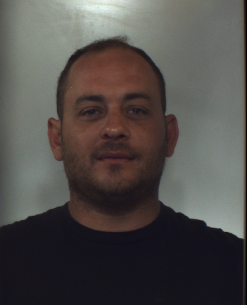
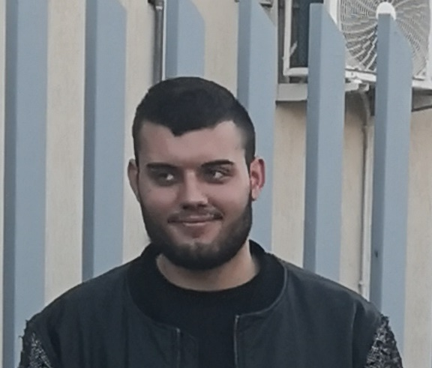
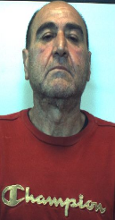
PROCURA della REPUBBLICA
presso il TRIBUNALE di BRINDISI
CARCERE
POTENZA Giovanni cl. ‘73
CONVERSANO Luigi cl. ‘84
COFANO Francesco cl. ‘98

Slide 12
PROCURA della REPUBBLICA
presso il TRIBUNALE di BRINDISI
ARRESTI DOMICILIARI
SALERNO Giovanni cl. ‘68
PALAZZO Simone cl. ‘99

